Slide 1

6/2８(土)決起会BBQ ＆ スポセンコース体験・駅伝 イベント
（部室課長＋駅伝・ウォーキング選手・サポーター・幹事）
時刻 | 内容 | 備考
8:30 | スポセン集合、 みんなでコース2.4kmを１周体験walk（約３０分） | ・応援のみの方は９時集合
9:15～ | ２．４ｋｍコースwalk or jog ランの部＋α（走ってみたい方）は1～２周ラン、 他の部員は１周（歩き）
10:00～ | クールダウン、各自着替え、 猿投アドベンチャーフィールドへ移動（車で１５分） | ・駅伝幹事BBQ担当＋買出し担当の方は先に上がって早めに会場入り
11:45～ | さなげアドベンチャーフィールドBBQ場集合 集まったら乾杯し焼いては食べ焼いては食べ | 12時開始予定ですが、 集まり次第開始予定です
15:00頃 | 食べ疲れ話し疲れしてきたら頃合いを見て 集合写真＆解散 | 会場は１６時まで使用可（飽きなければ）
第１部
運動/応援
＠スポセン
～体を動かし
お腹を空かせよう～
第２部
BBQ
＠さなげAF
～美味しく食べて
親睦を深めよう～

Slide 2
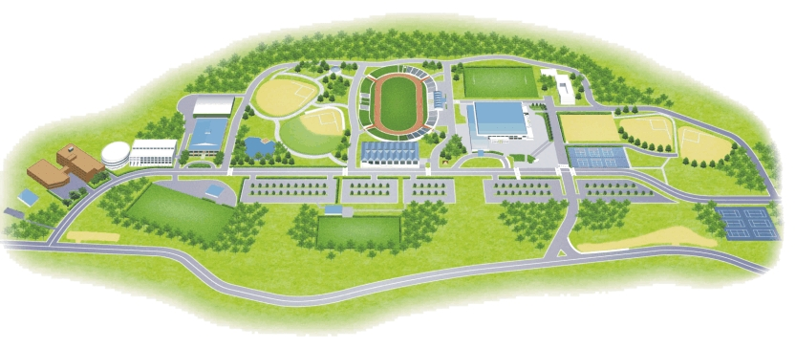
第１部 運動/応援＠スポセン
～体を動かしお腹を空かせよう～
８：3０ スポーツセンター野球場裏集合
時刻 | 走る方 | 歩く方 | 運動NGな方
8:30 | １周ゆっくりジョギング（約１８分） | １周体験walk（約３０分） | ９：００集合
9:15～ | １周を各自のペースでラン （全社駅伝目指す方は全力！？） | １周walkしながら走っている方をついでに応援 （駅伝選手の速さを体感しよう！） | 走っている方、歩いている方を応援 （声を出してカロリー消費！？）
10:00～ | 解散し各自クールダウンや着替え、猿投アドベンチャーフィールドへ移動（車で１５分）
コース（１周約2.4km）
集合場所＆
スタート地点
歩行・走行方向（逆回り禁止！）
駐車場から集合場所までのルート
２ｋｍ
P５
P４
P２
P１
１ｋｍ

Slide 3

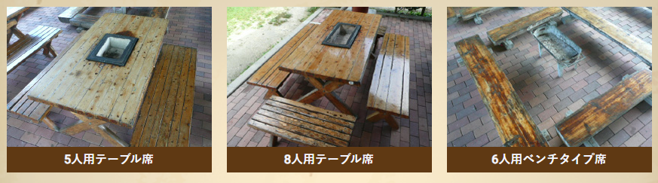
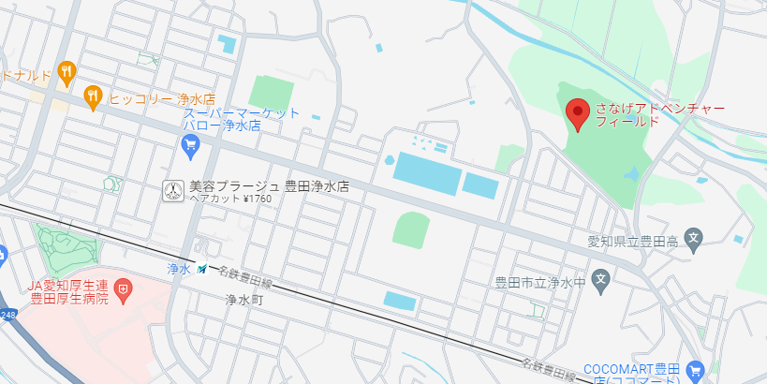

第２部 BBQ ＠さなげAF
～美味しく食べて親睦を深めよう～
11:45 猿投アドベンチャーフィールドBBQ場集合！
時刻 | 内容
12:00～ | ・さなげアドベンチャーフィールドBBQ場集合 ・集まったら乾杯し、焼いては食べ焼いては食べ
1５:00頃？ | 食べ疲れ話し疲れしてきたら頃合いを見て 集合写真を撮影＆解散
■HPリンク ⇒ バーベキュー | さなげアドベンチャーフィールド (lc-saf.co.jp)
トヨタスポーツセンタから
車で約15分
浄水駅

Slide 4
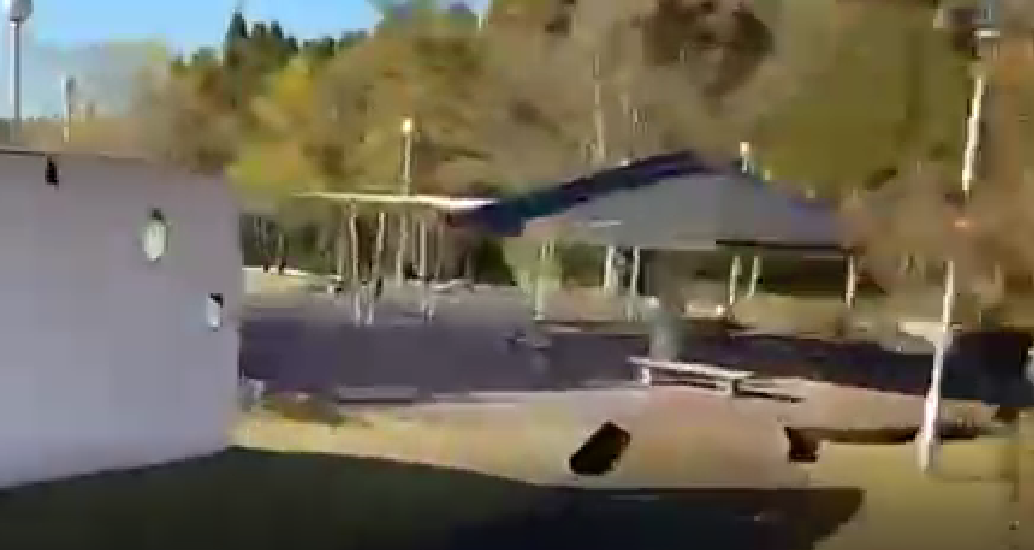
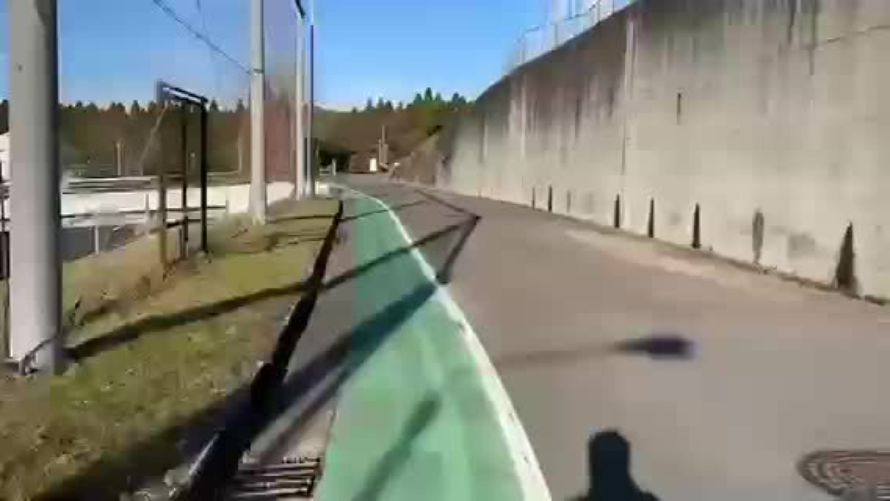
P4駐車場から集合場所までの動画
（低速再生推奨）
このあたりに集合
★集合場所
Ｐ５
Ｐ４
駐車場
★場所に8:30集合
当日の周回コース（ショートカットバージョン：1.6km程）

Slide 5
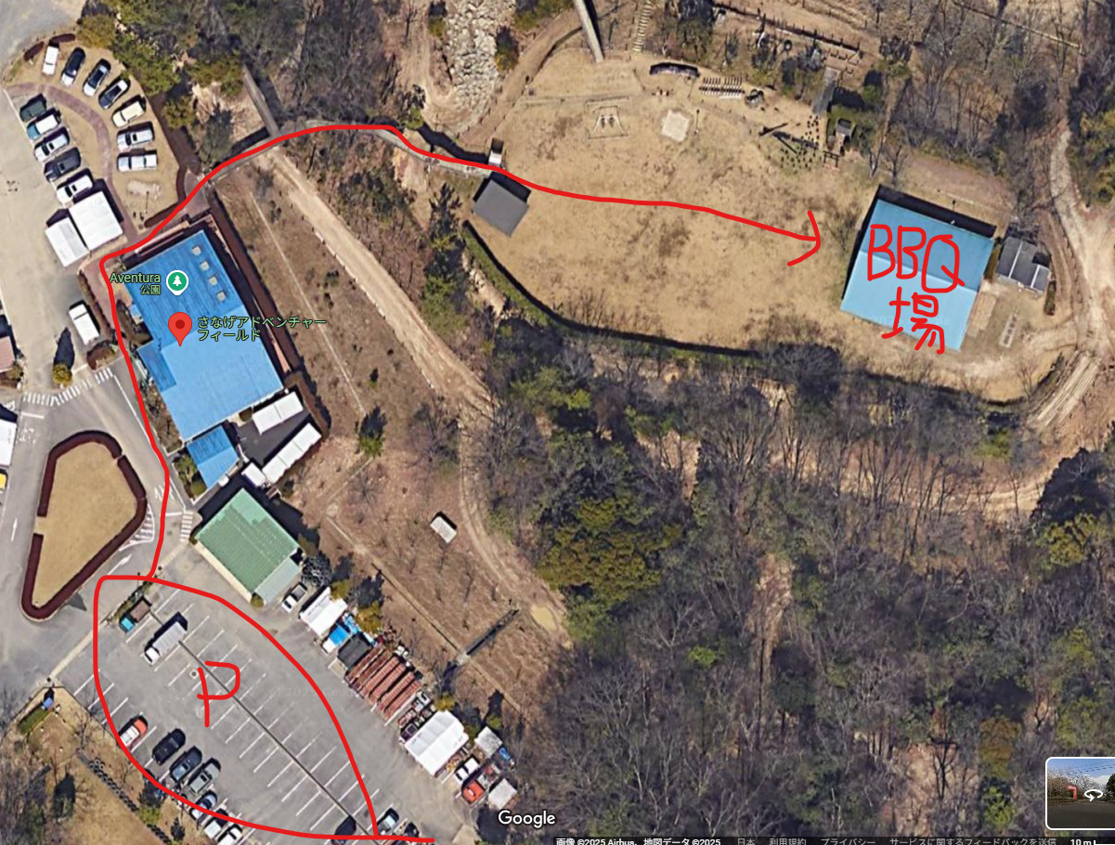
猿投アドベンチャーフィールド園内図
BBQ場に11:45集合

